Slide 1


EliteGärtner.
Entwickelt von Aleks, Jonas und Nicolas

Slide 2

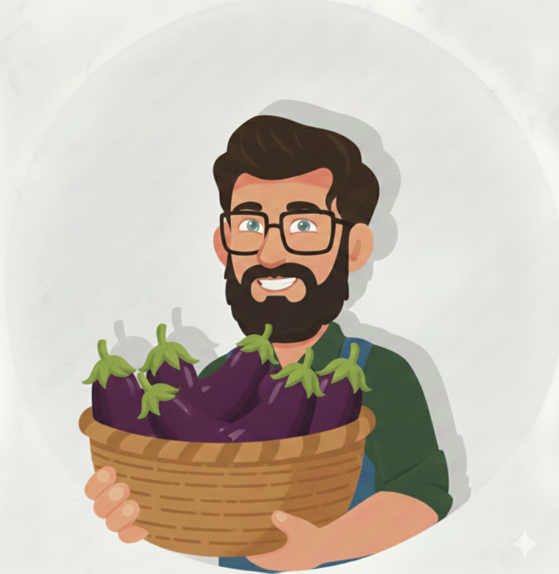
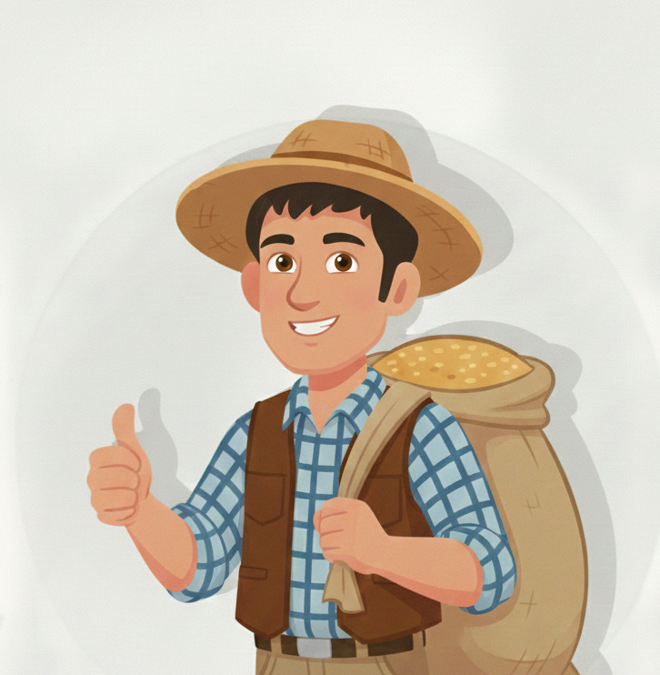
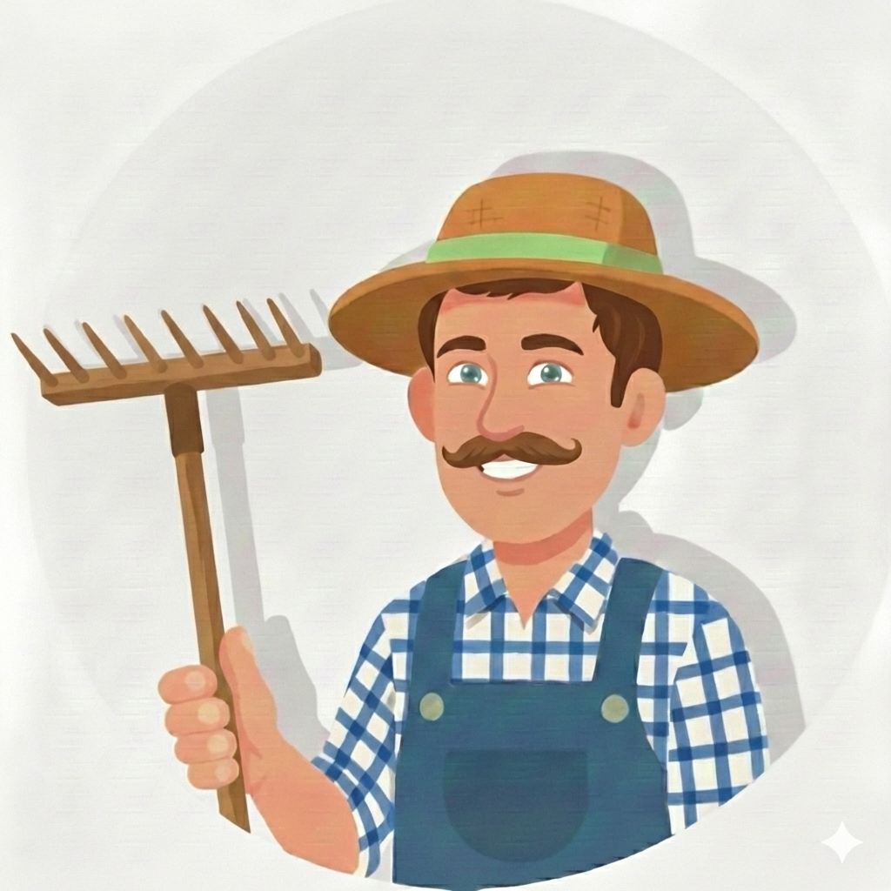
Aleks
Jonas
Nicolas
“Wusstest du, dass mein MacBook Pro 4.678 Euro gekostet hat”
”Frauen machen mir Angst”
“Das meiste Phosphor in Pferdemist ist nicht bioverfügbar”

Slide 3

Gliederung
Was ist EliteGärtner?
Projektarchitektur
Data Management
App Logic
Presentation Layer
Vorstellung der Software

Slide 4
Was ist EliteGärtner?

Slide 5
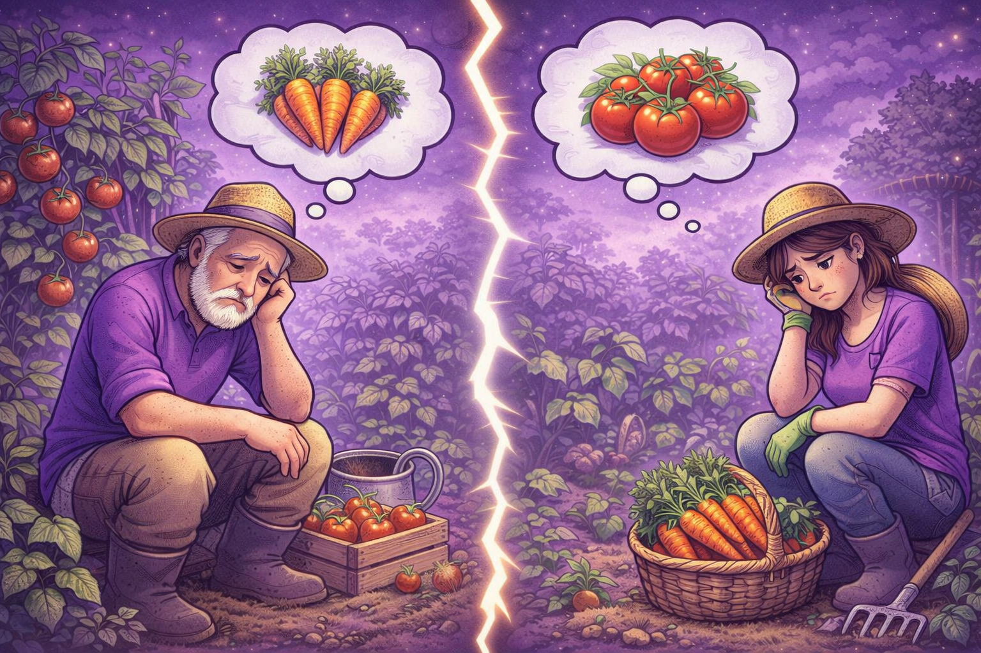
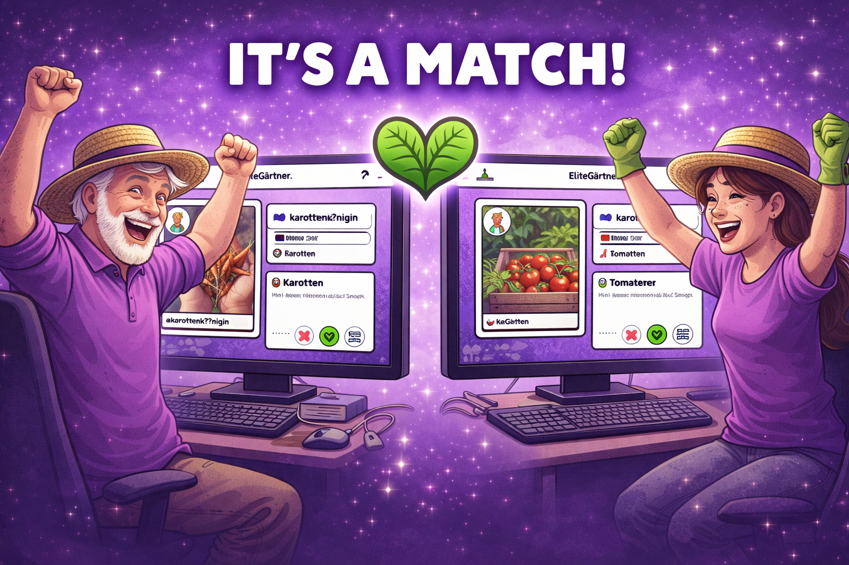
Was ist EliteGärtner?

Slide 6
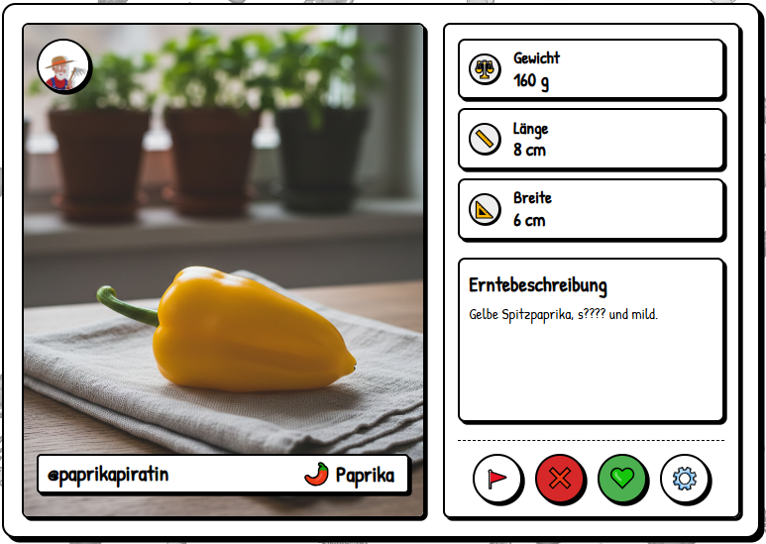
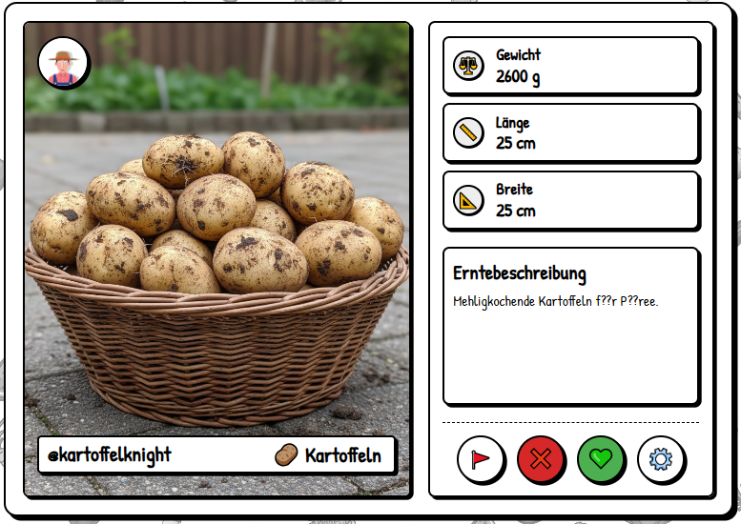
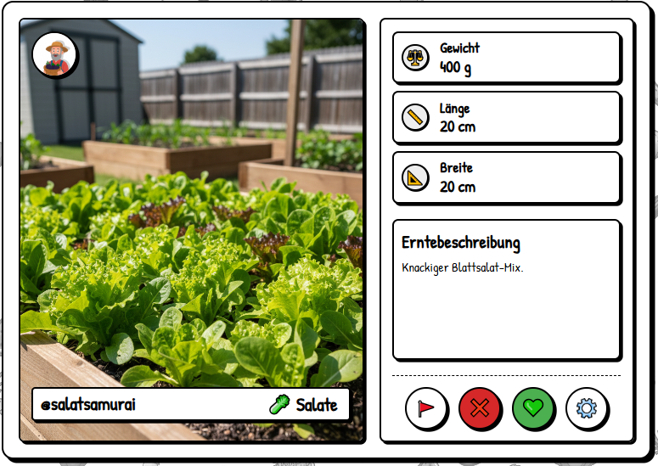
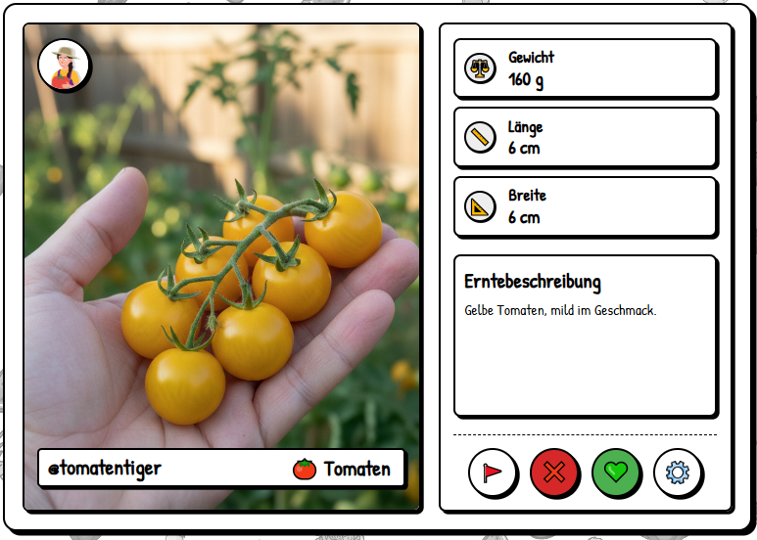
Was ist EliteGärtner?
1.
Ernte hochladen
Teile ein Foto deiner Prachtexemplare.
2.
Andere bewerten
Bewerte die Ernte anderer Gärtner
für Püree.
3.
Matchen
Matche mit anderen Gärtnern und tausche dich aus
4.
Traumgärtner finden
Finde Freundschaften auf Lebzeit

Slide 7
Projektarchitektur

Slide 8
Ursprüngliche Projektarchitektur
Notes:
- Wir nutzten eine klassische Schichtenarchitektur, es wird alles nur von oben nach unten aufgerufen
- Mit noch wenig Ahnung von Blazor und EF-Framework bzw der SQL Datenbank ist die alte Projektarchitektur die wir uns in unserern Anforderungen geschrieben haben

Slide 9
Neue Projektarchitektur
Notes:
- Die Zentrale Klasse AppLogic ist nicht wirklich weggefallen, die @Code-Blöcke in den Blazor Files sind eigentlich ja integraler Bestandteil von Blazor
- Im Datamanagement ist unsere Zentrale Klasse aufgrund von sehr viel Code ist diese in verschiedene Klassen aufgeteilt worden
- Auch Tests und Contracts waren nicht nicht wirklich vorgesehen, aber es ergibt natürlich Sinn das man DTOs nicht in jedem Layer und damit jedem Rider Projekt erneut zu definieren, auf diese greifen also alle Layer zu bzw. Test bekamen ihren dediziert Layer

Slide 10
Data Management

Slide 11
Data Management
Große Schwierigkeiten beim Einstieg, da die Anforderungen an unsere Datenbank hoch waren (Keine Redundanzen!)
Meine persönliche Lösung:
Statt Code First (DbContext) -> EF erstellt Datenbank
Relational Model First -> EF erstellt DbContext

Slide 12
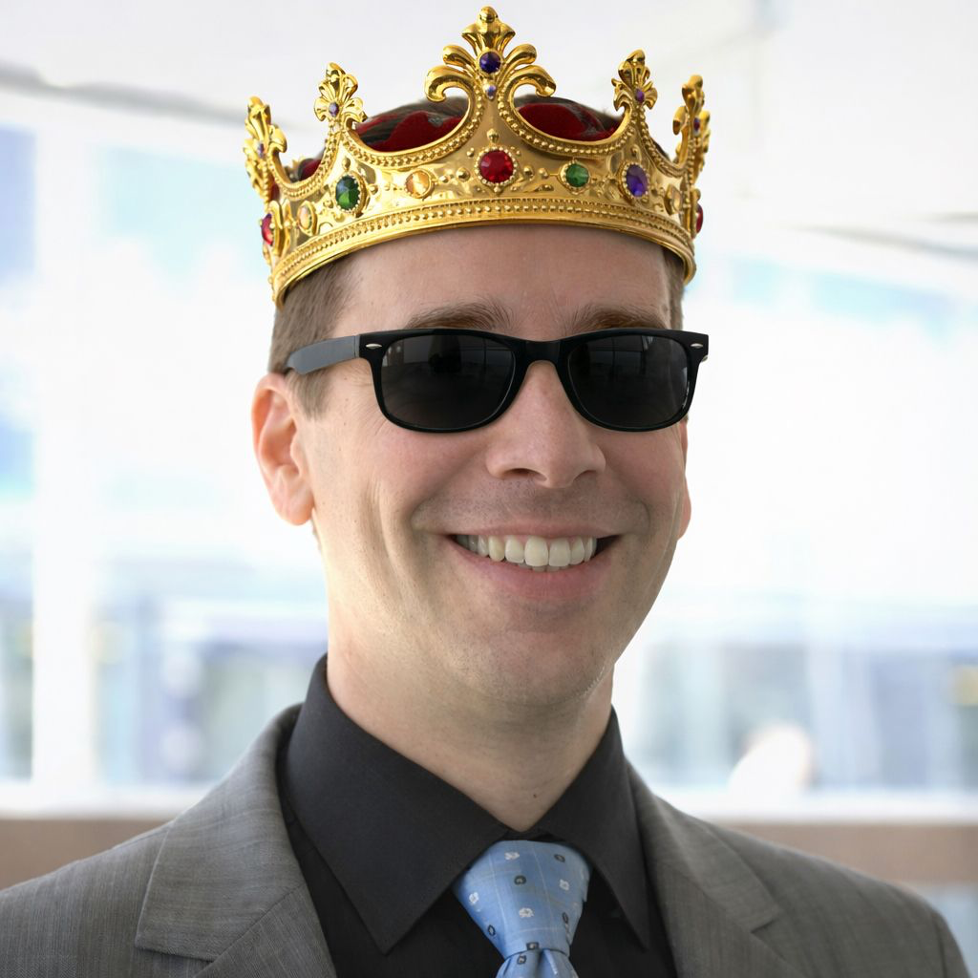
Shoutout an unseren Datenbank-King
#DatenbankKing*
* Er weiß Bescheid und findet es funny

Slide 13
Data Management – ER Modell

Slide 14
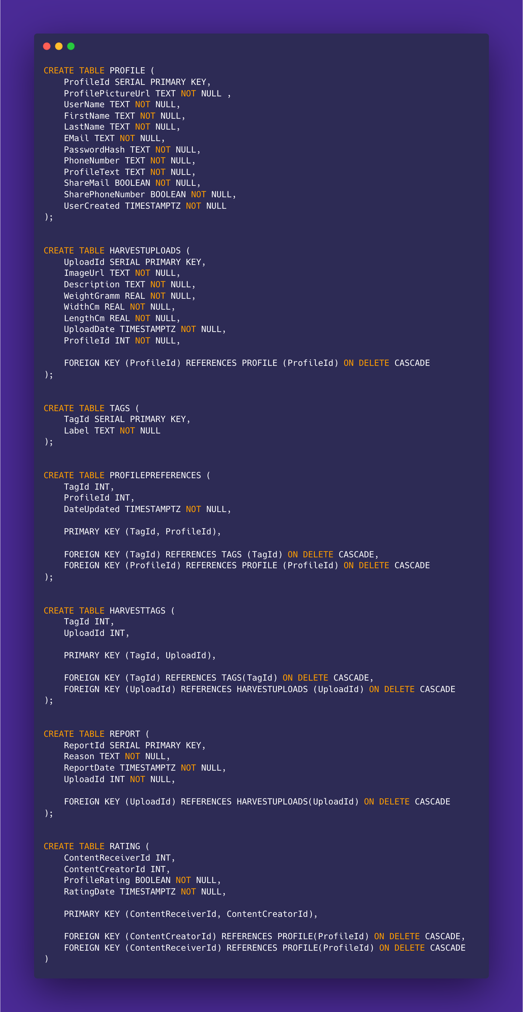
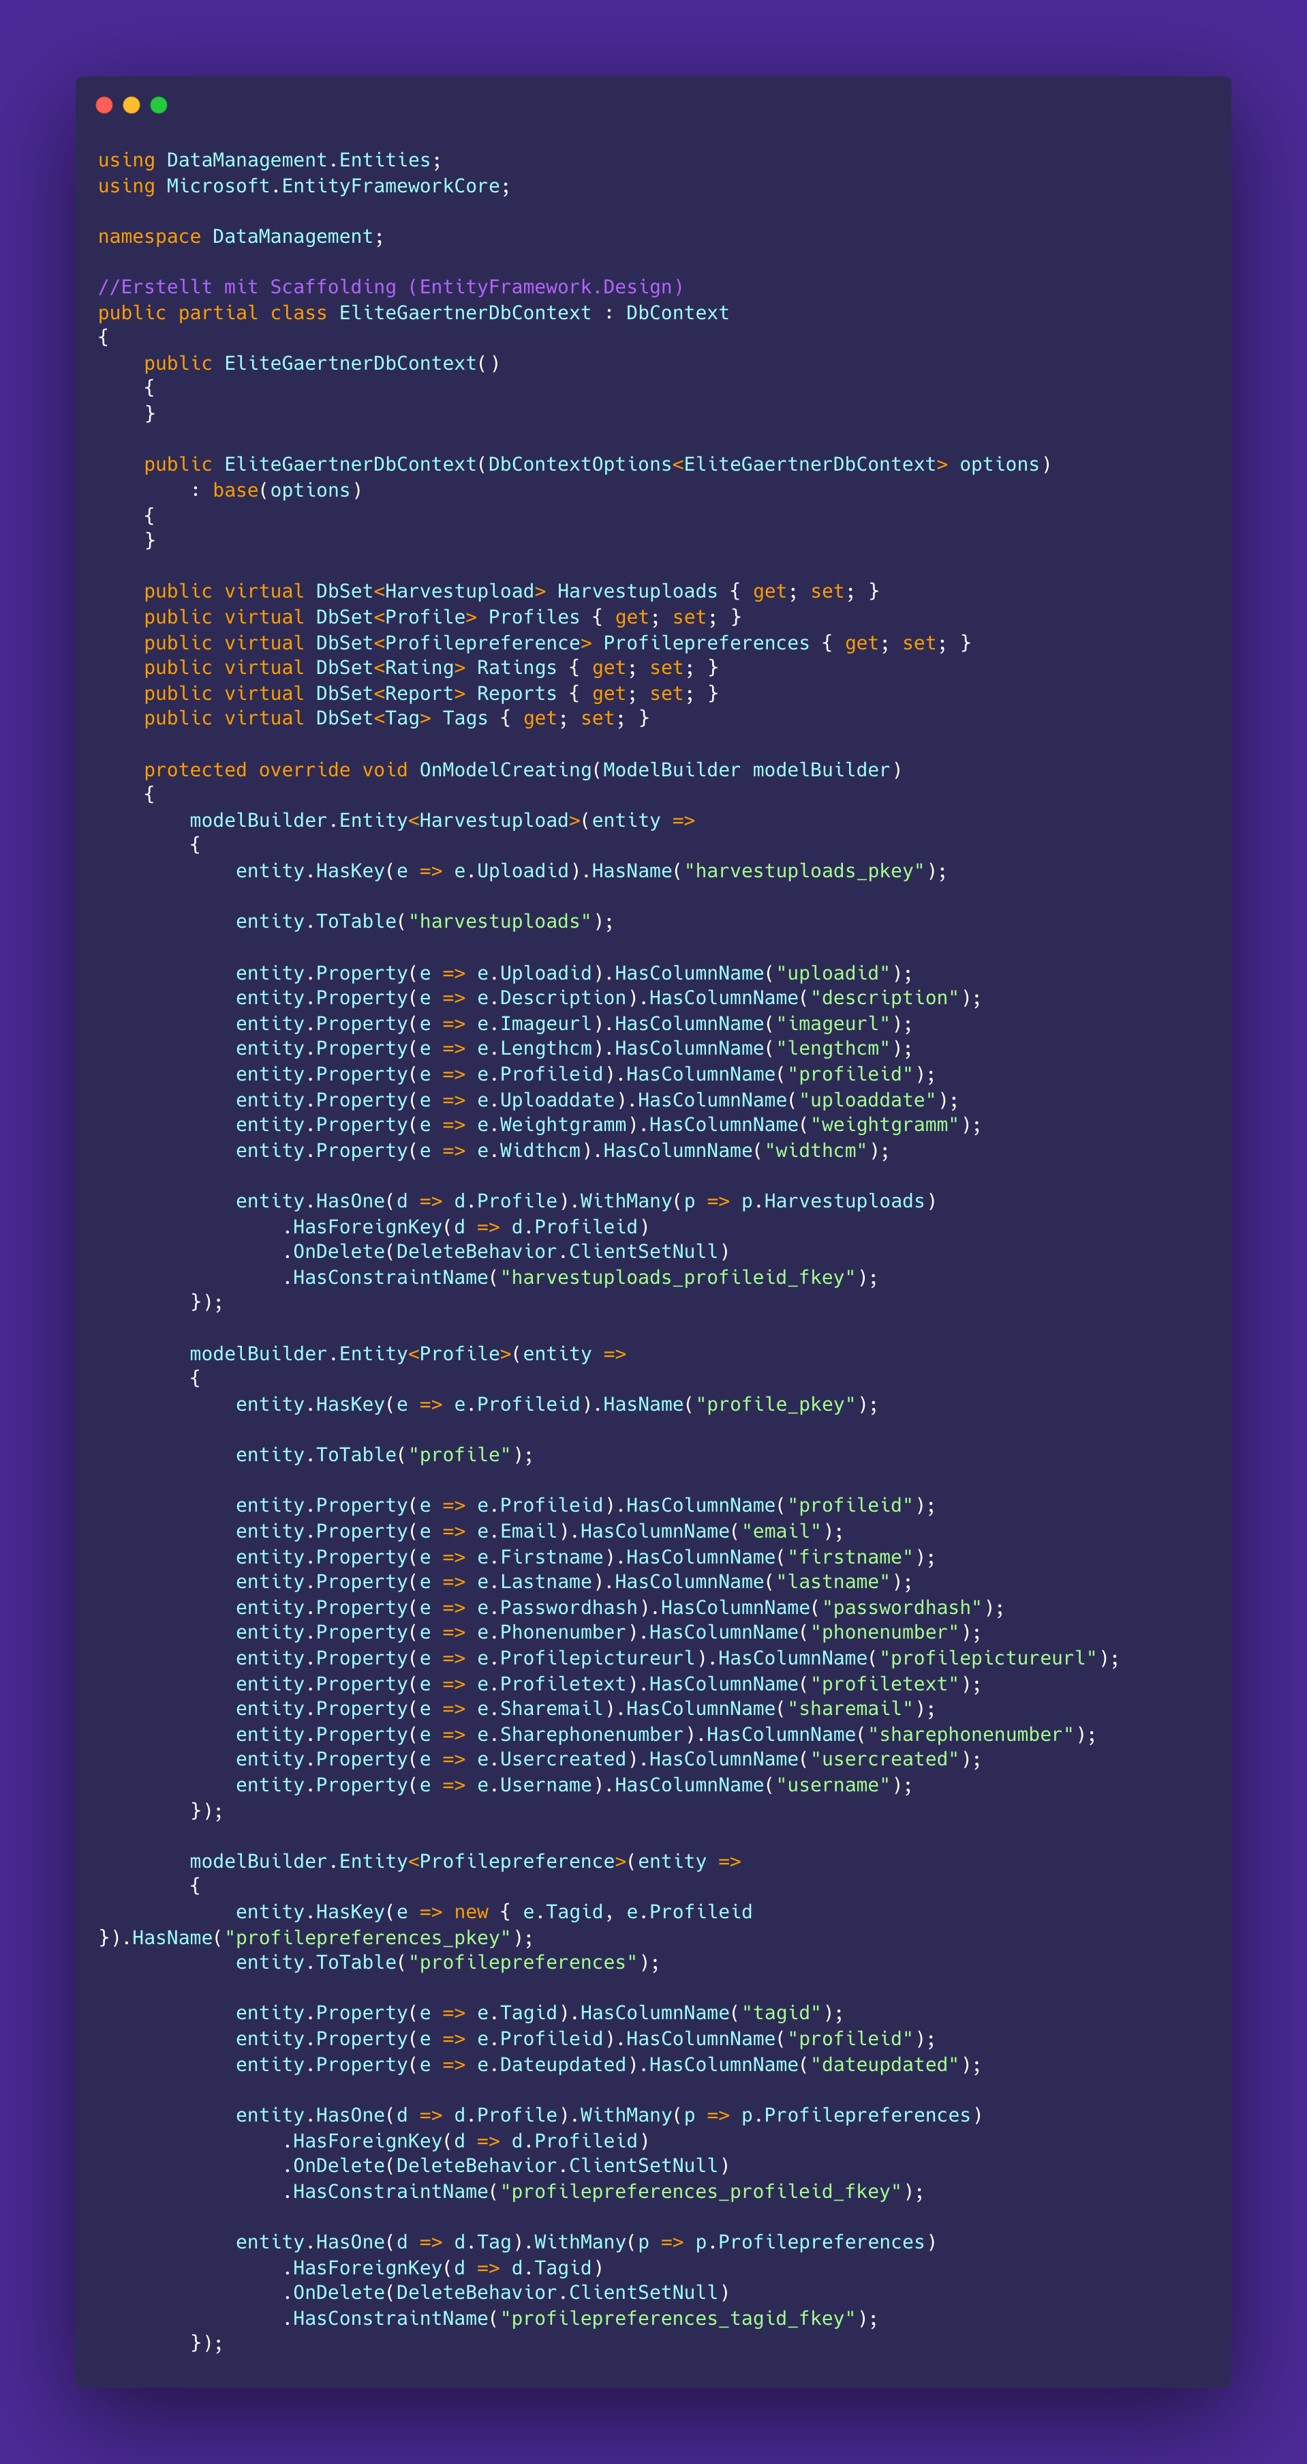
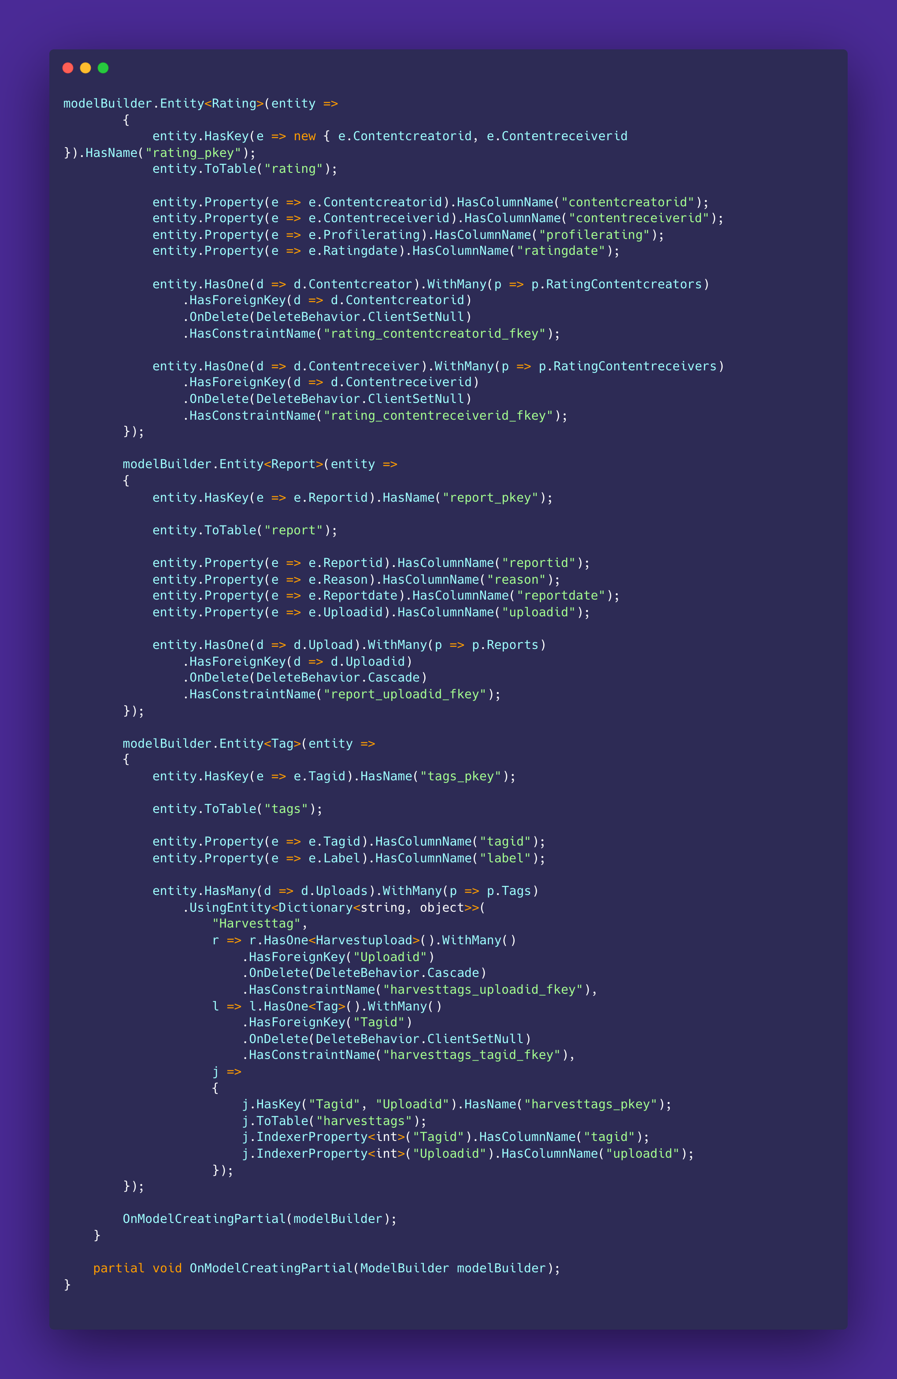
Data Management – EF Scaffolding
SQL Schema
EliteGaertnerDbContext
EF Scaffolding

Slide 15
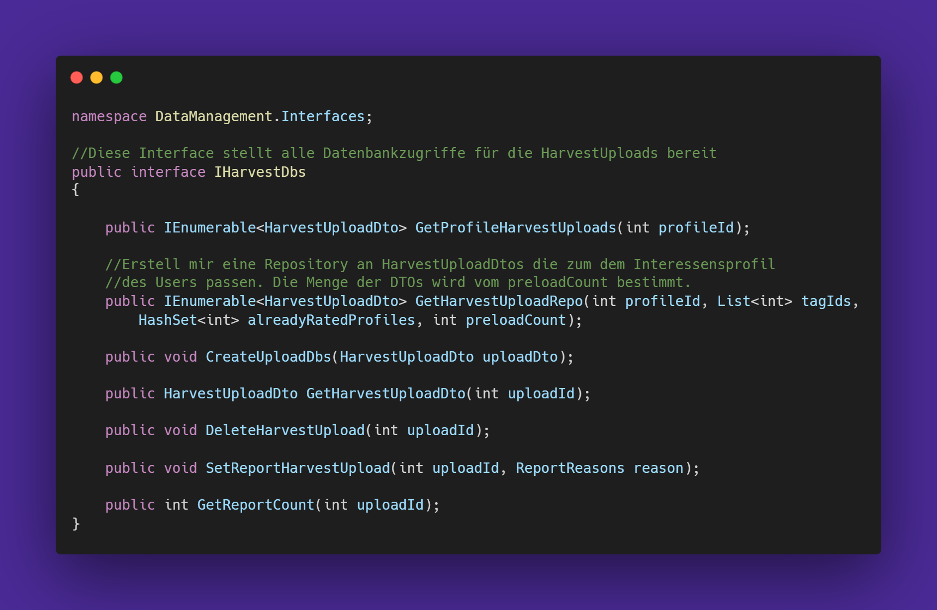
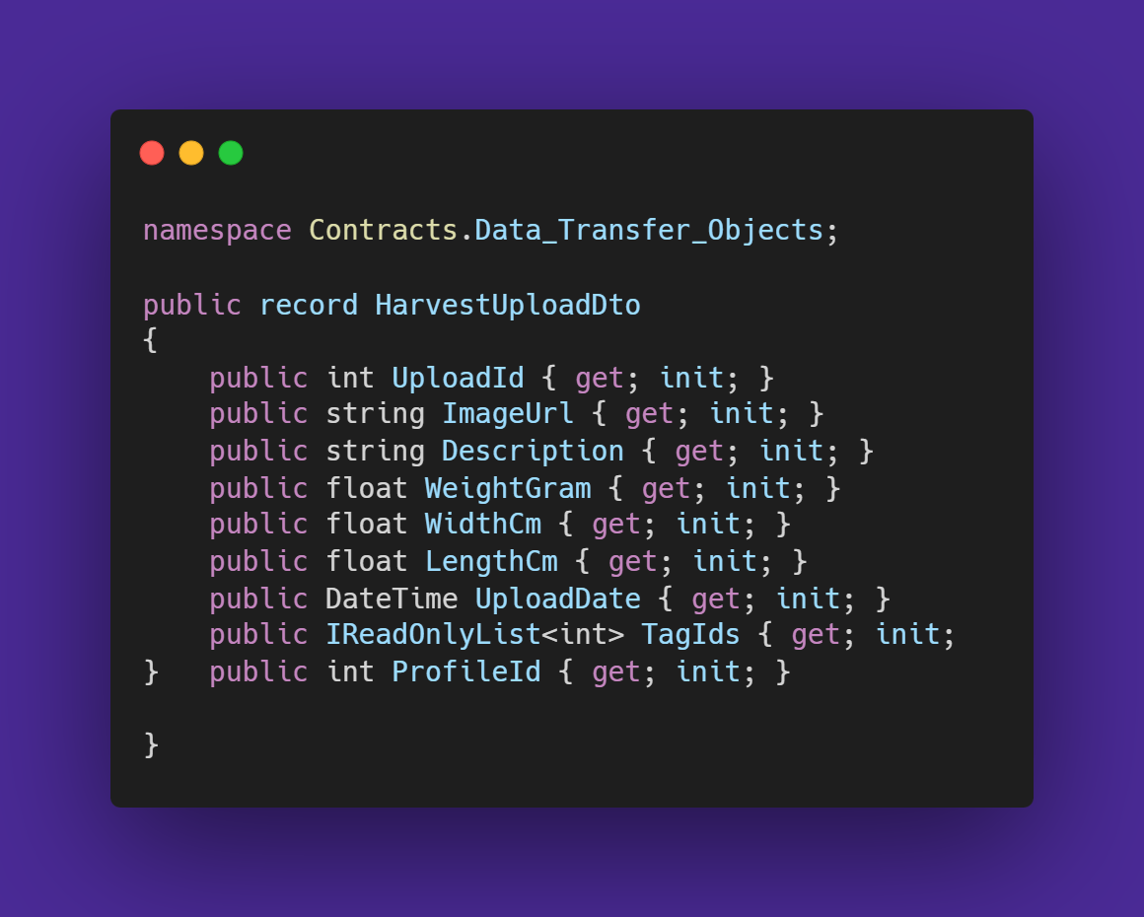
Data Management - Interfaces
Interface Beitrag (Harvest Upload) im Datamanagement
nutzt
Globales DTO
Notes:
Wir haben vollständig auf DTOs ausserhalb des Datamanagement Layers gesetzt DTOs entsprechen großteils unserern Entities (Ausnahme z.b. PrivateProfile und PublicProfile)

Slide 16
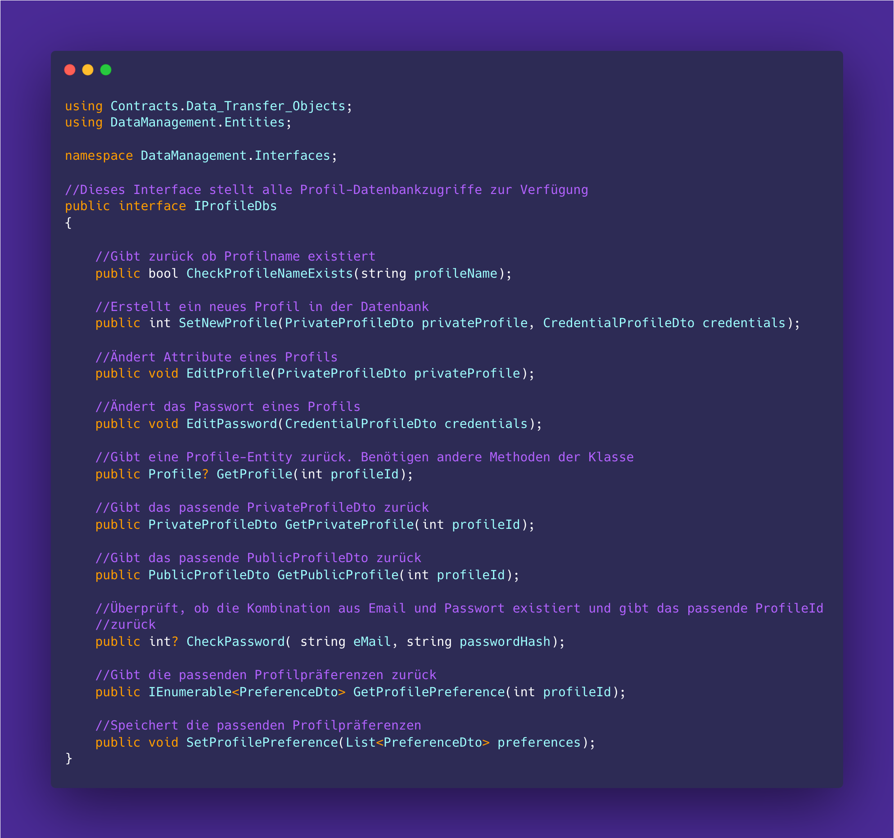
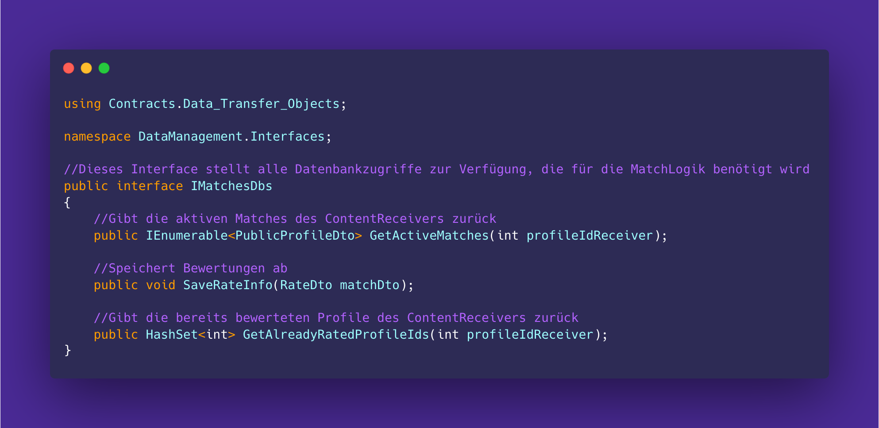
Data Management – Upload Löschen

Slide 17
App Logic

Slide 18
App Logic – Matching Algorithmus
Was soll der Matching Algorithmus machen?
Zeig nur Profile mit passendem Upload an, die mit den Nutzerinteressen übereinstimmen
Beispiel: Zeig mir nur Profile an, die Bilder von Zwiebeln oder Pfirsiche hochgeladen haben
Ziel?
Liken sich beide Profilnutzer gegenseitig entsteht ein Match und vordefinierte Kontaktdaten werden gegenseitig freigegeben.

Slide 19
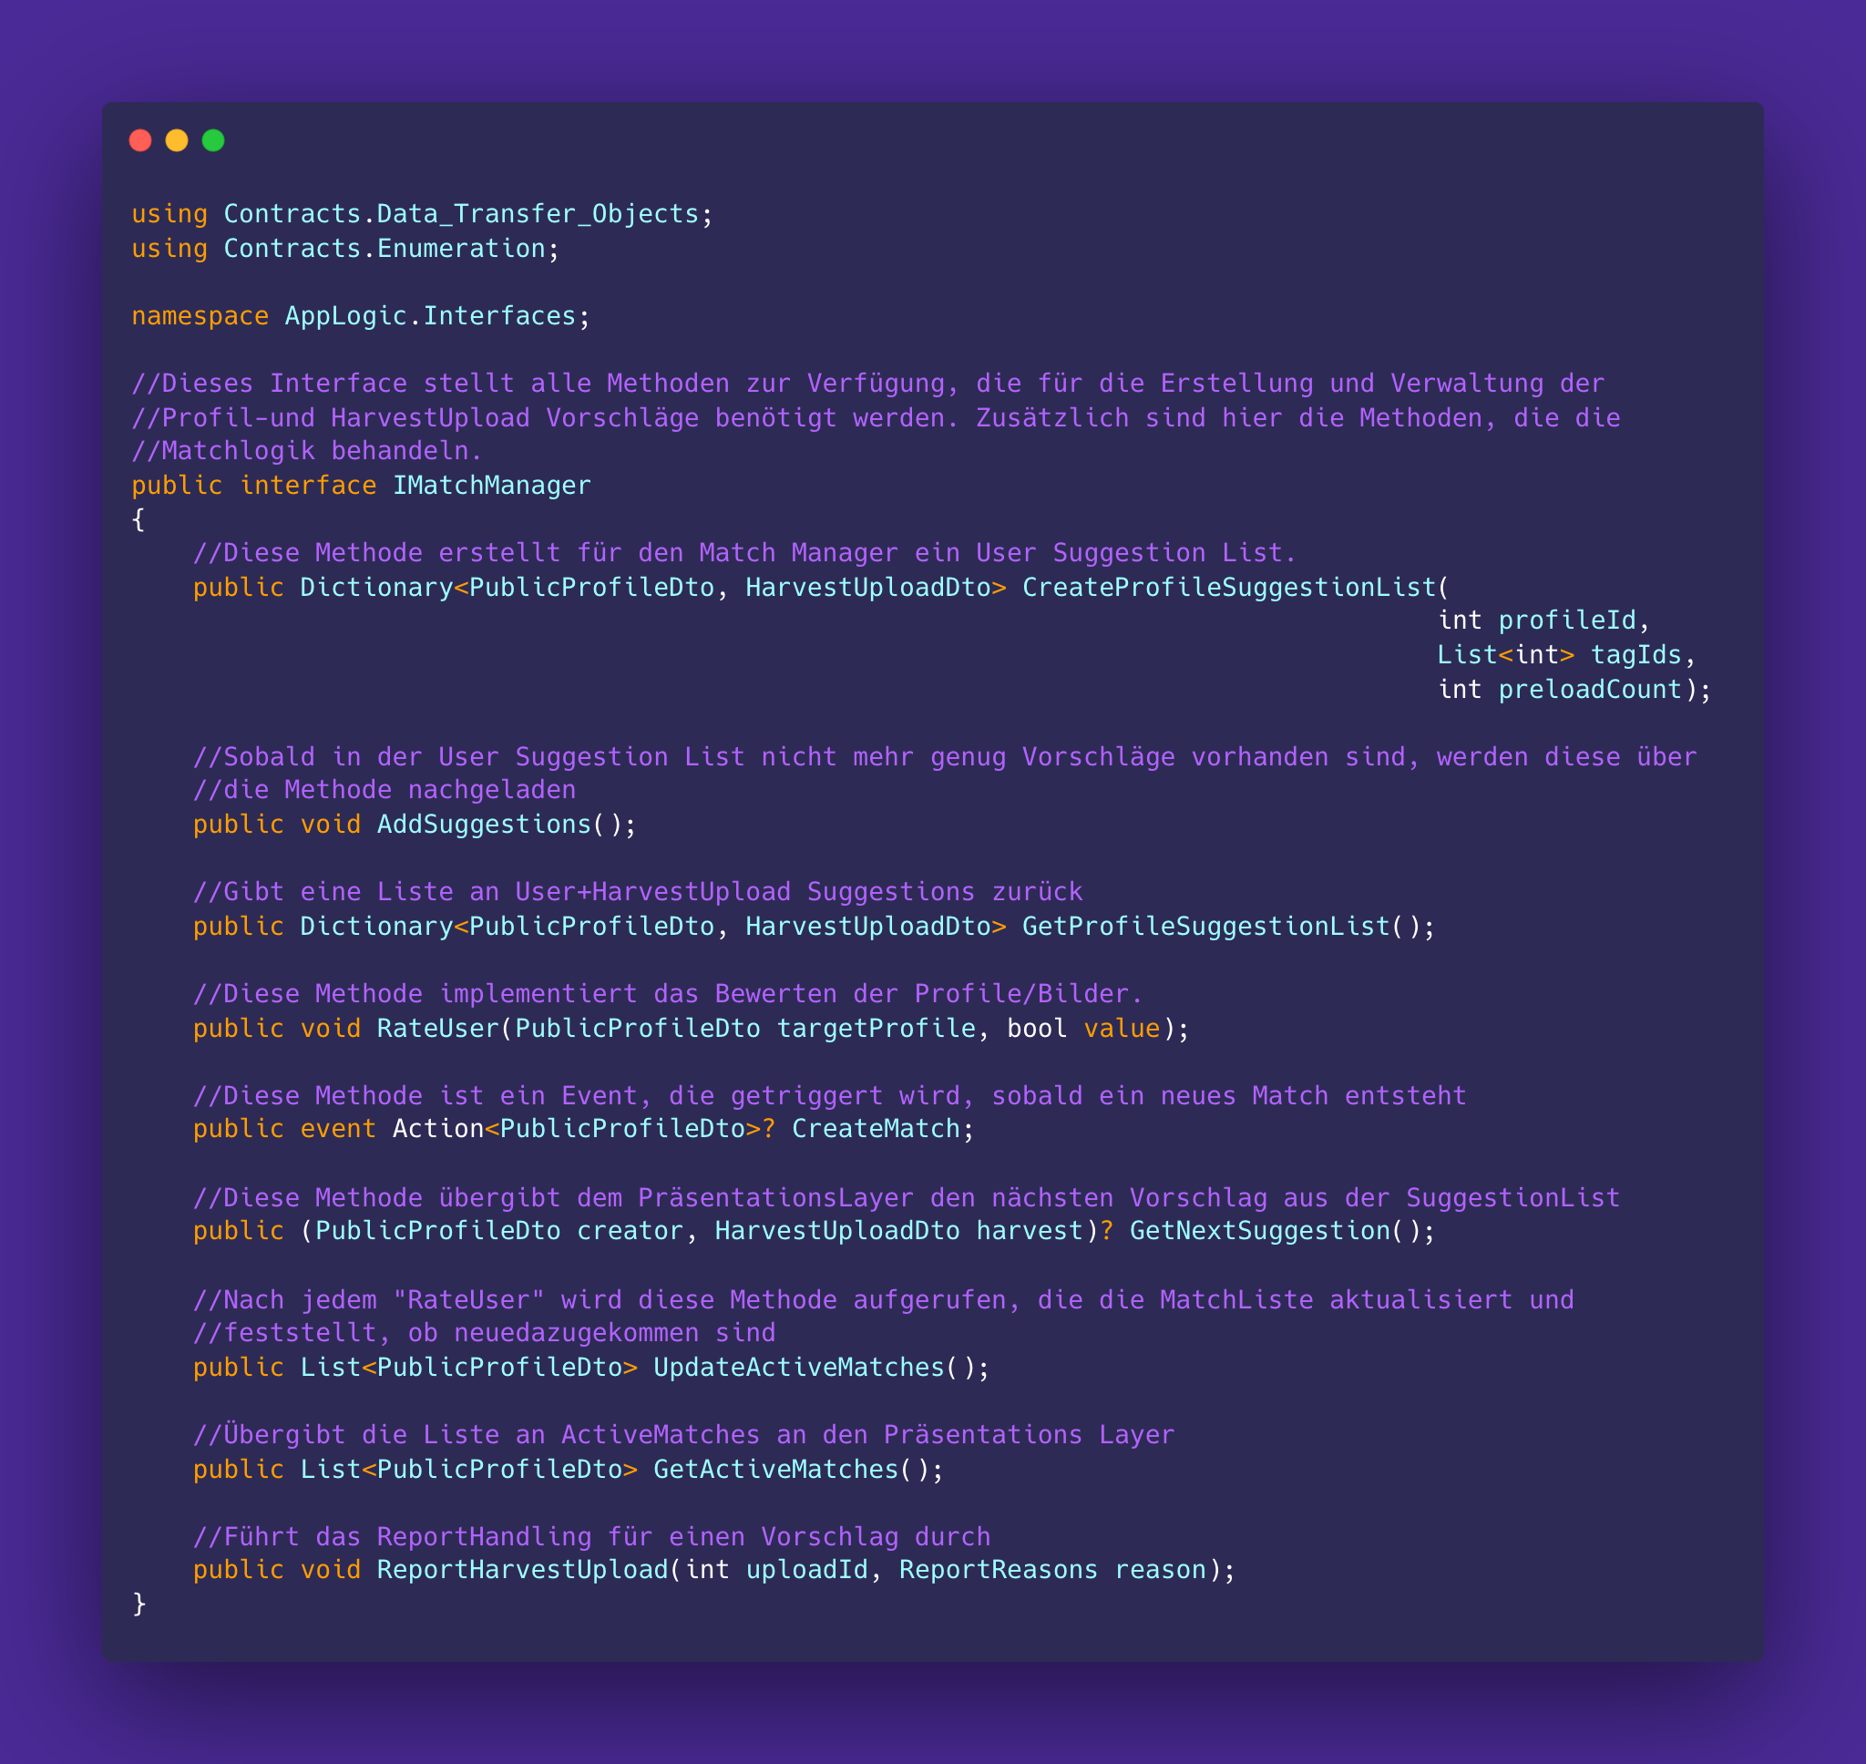
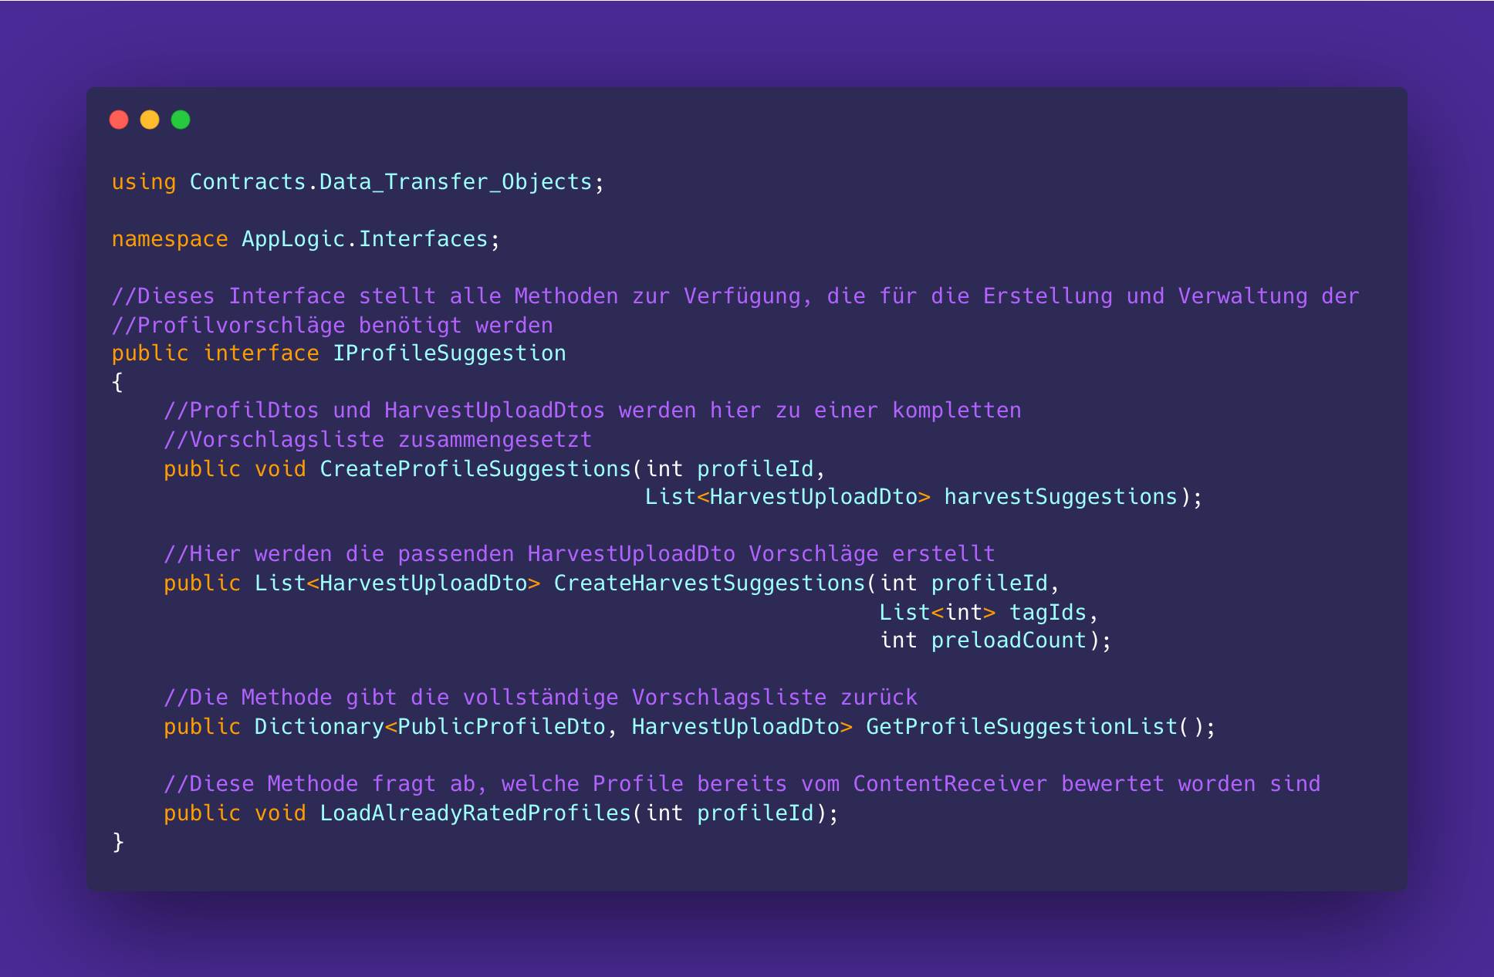
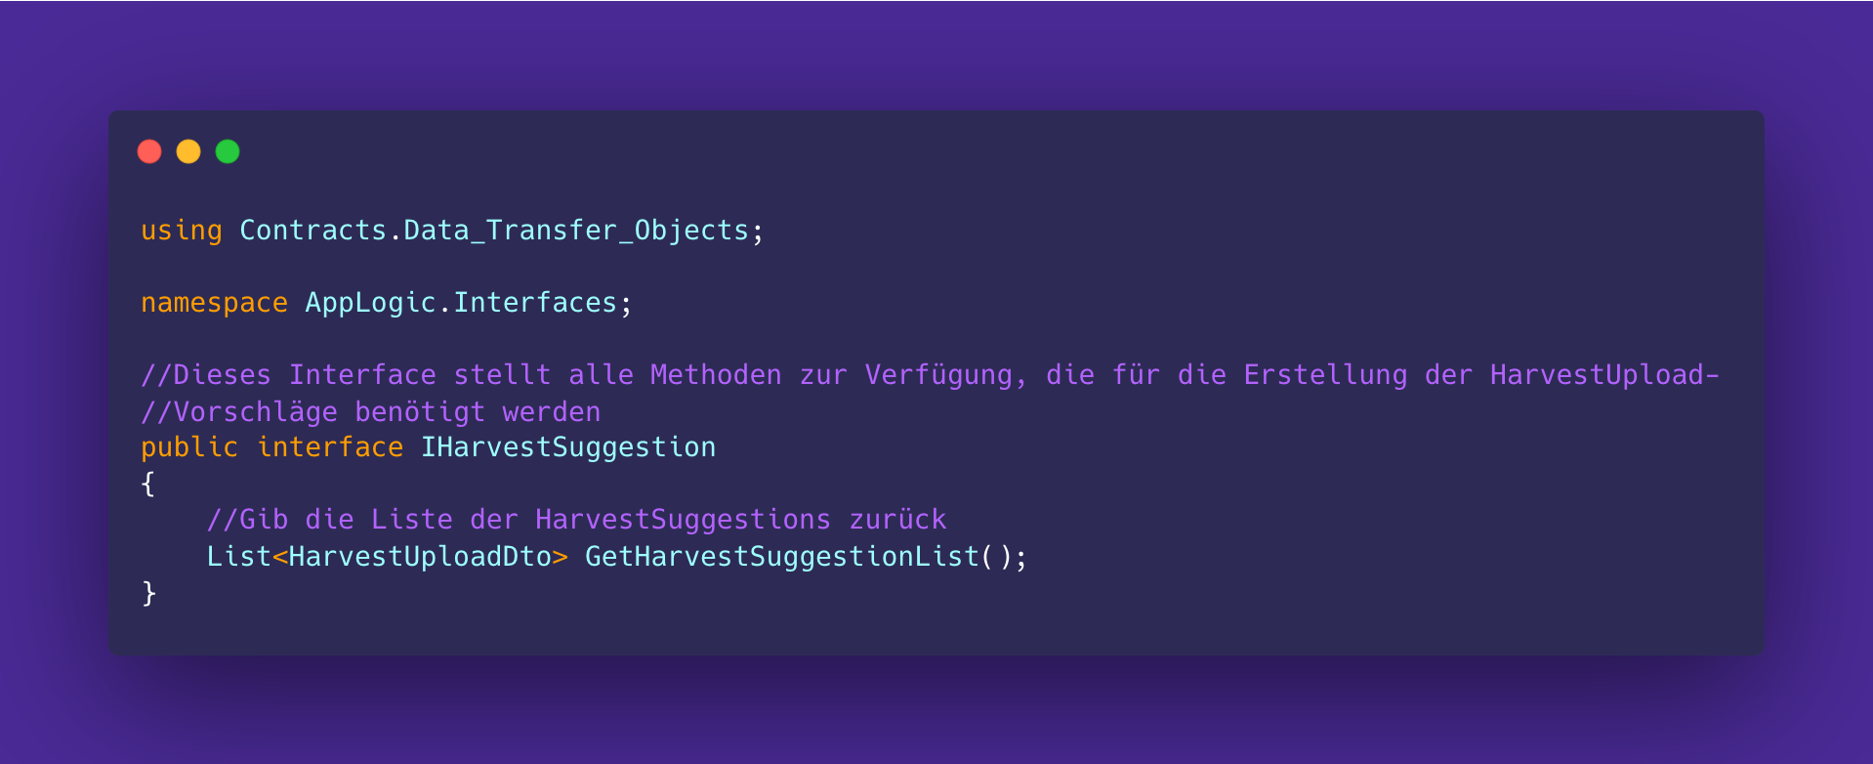
App Logic – Matching Algorithmus
MatchManager
ProfileSuggestion
Initialisiert
Initialisiert
MatchManager erhält Dictionary mit
ProfileDTOs + HarvestUploadDTOs
HarvestSuggestion

Slide 20
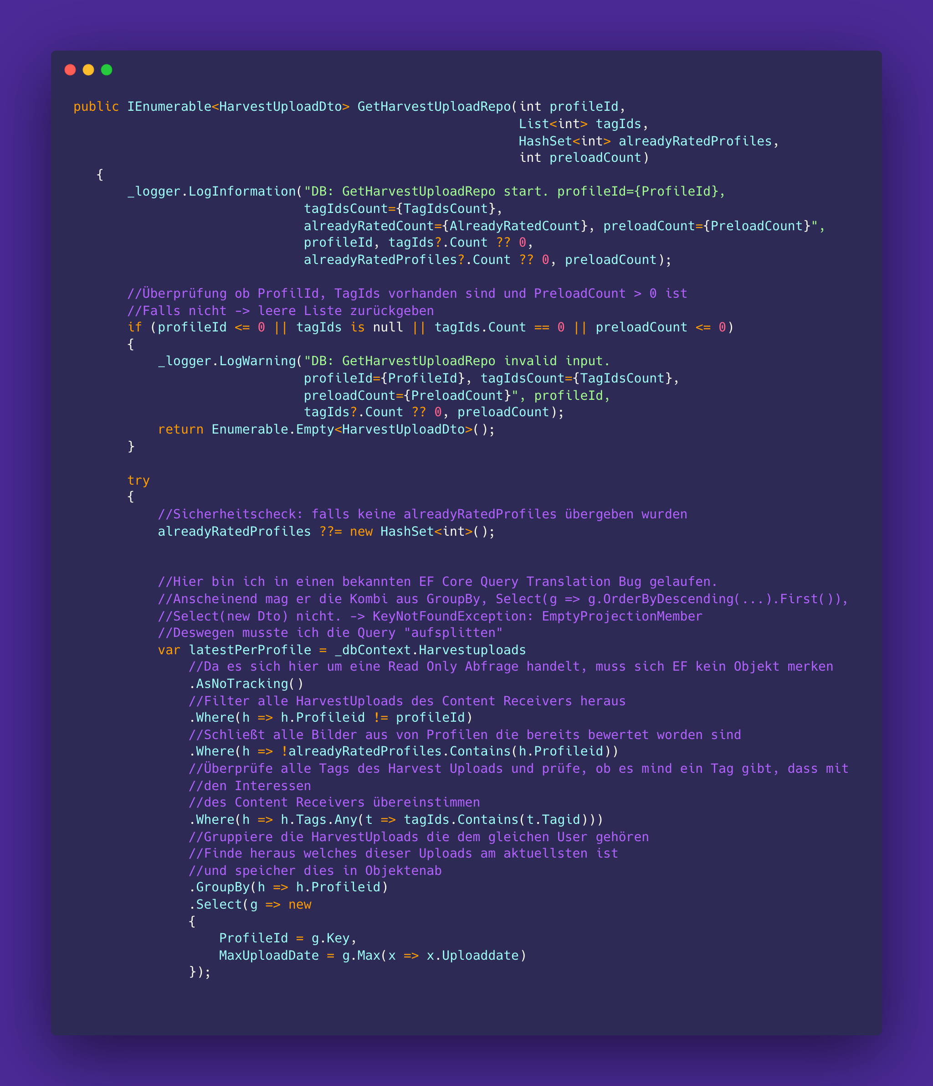
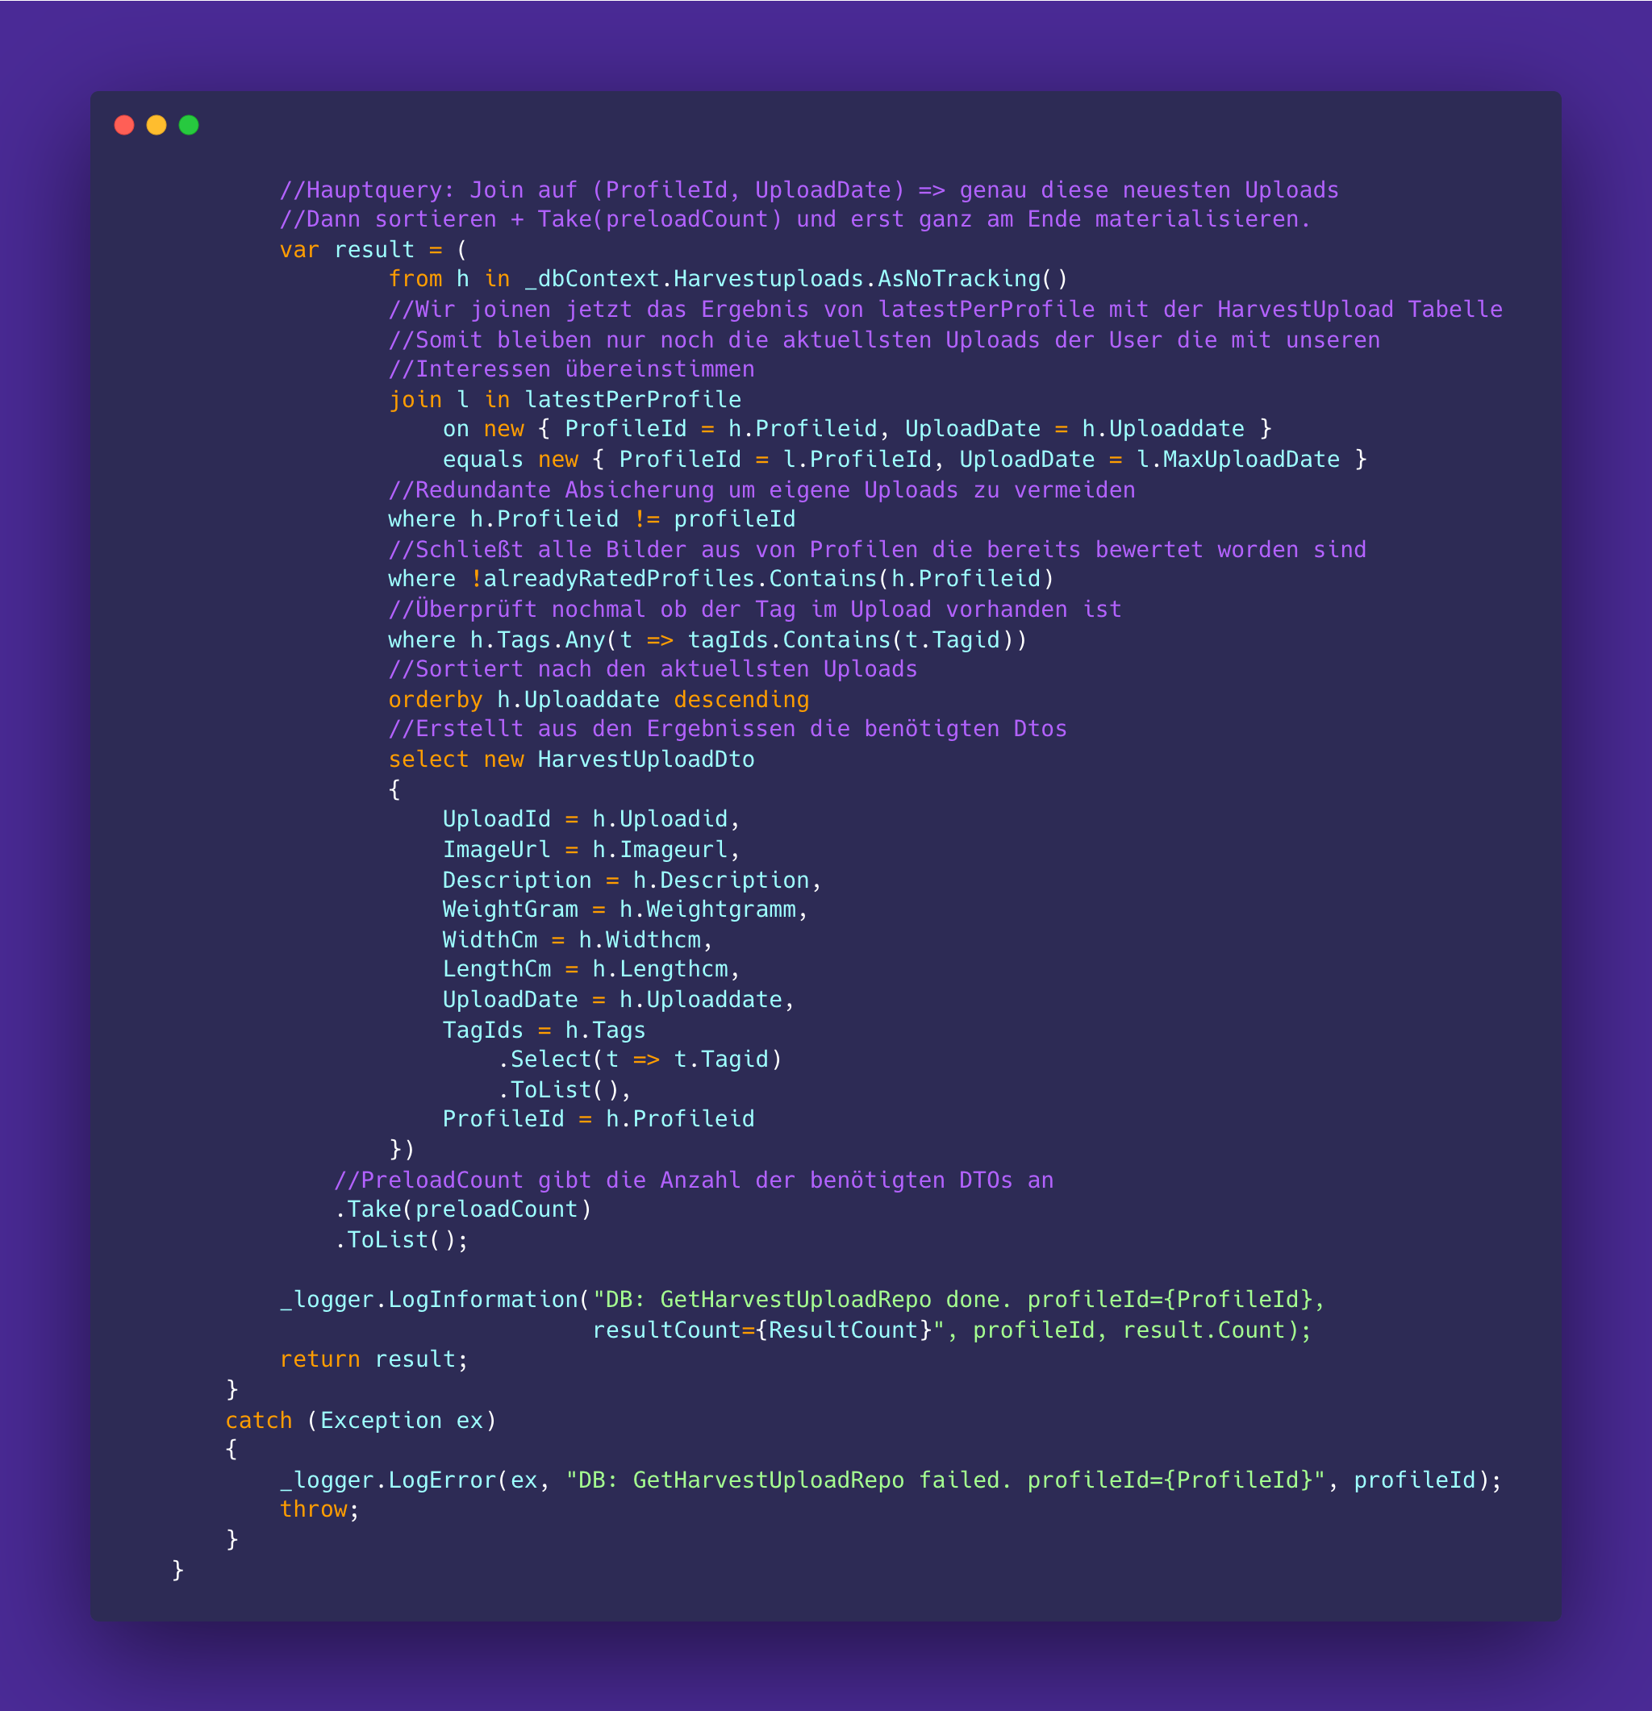
App Logic – Matching Algorithmus

Slide 21
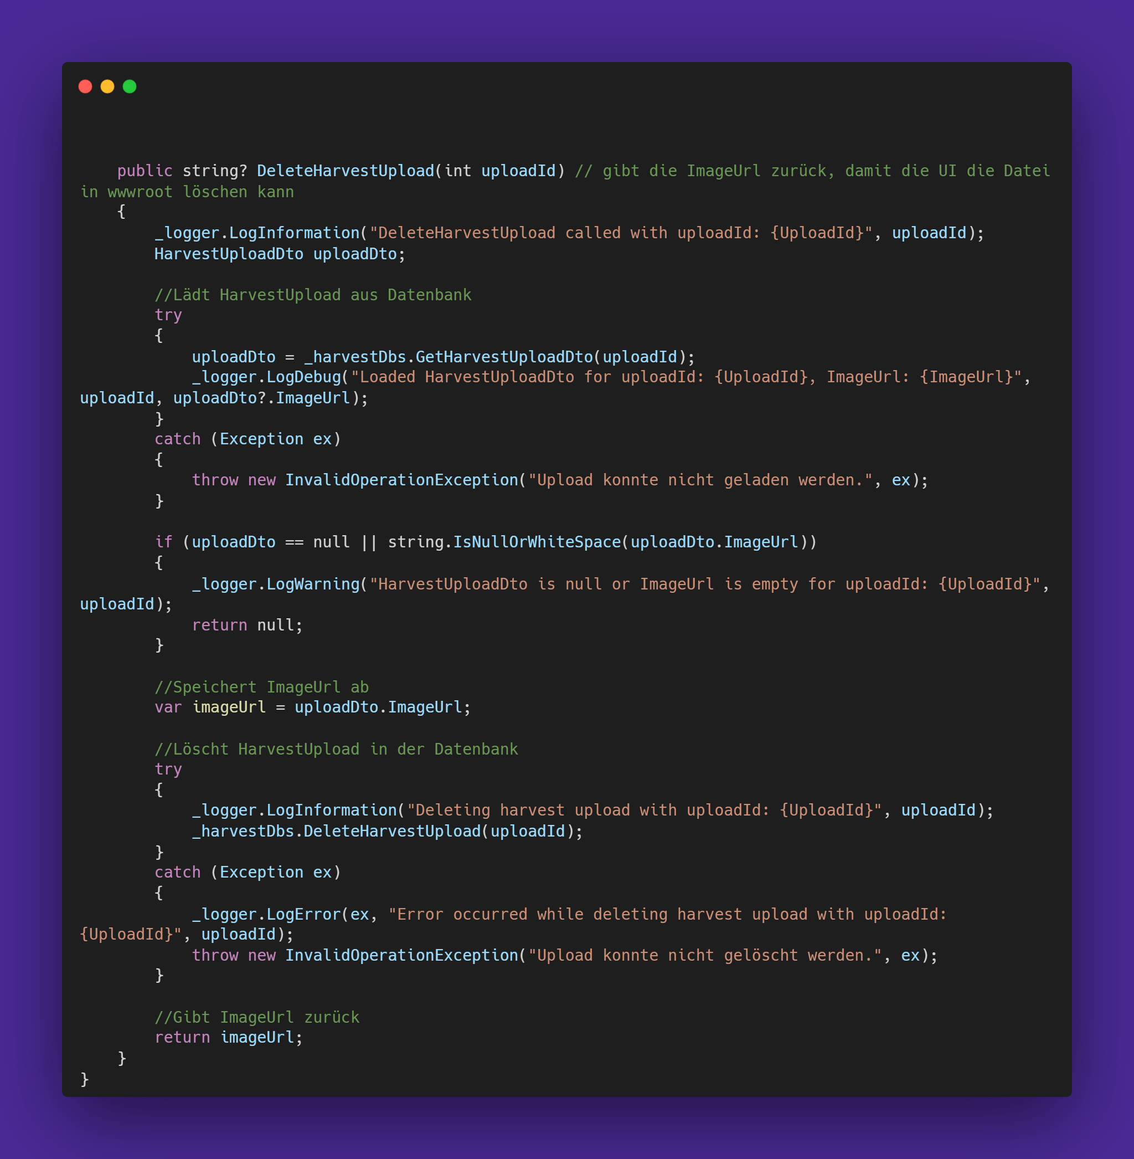
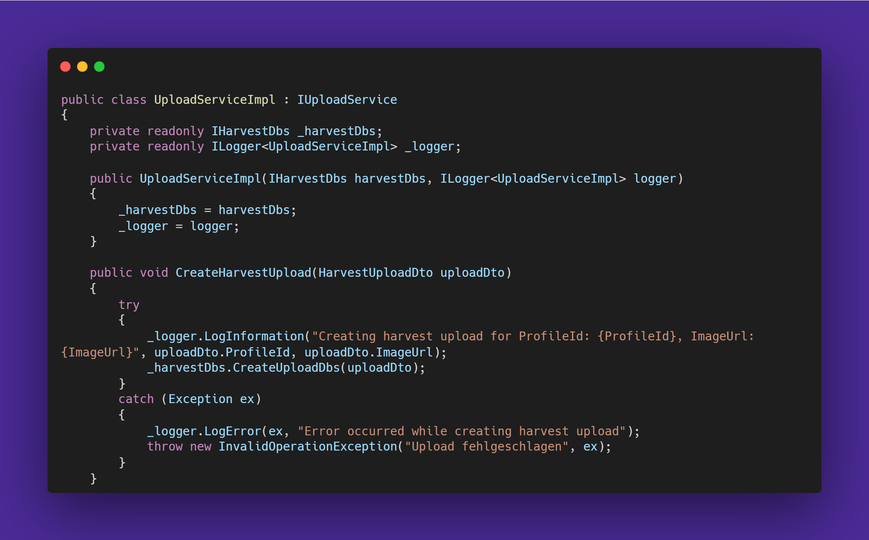
App Logic – Speichern und Löschen
Notes:
Nachdem die DTOs in den Blazor Pages erstellt wird besteht die Logic meistens daraus Interfaces weiterzuleiten
Beispielsweise DTO mit einem Beitrag (Upload) weiterzugeben.
Schwieriger ist das bei verteilten Daten, Bilder sind nicht als Binarys in der Datenbank gespeichert, sondern nur die Pfade zu den Ordnern (könnte jatzt auch ein anderer FileServer sein)
Hier muss die Klasse zuerst sich den Speicherort aus der DB holen und löscht dann den DB-Eintrag, der Speicherort wird dann an den Presentationlayer abgegeben der die nötigen Werkzeuge hat um die File zu löschen (IWebHostEnvironment kann nur dort inizialisiert werden)

Slide 22
Presentation Layer

Slide 23
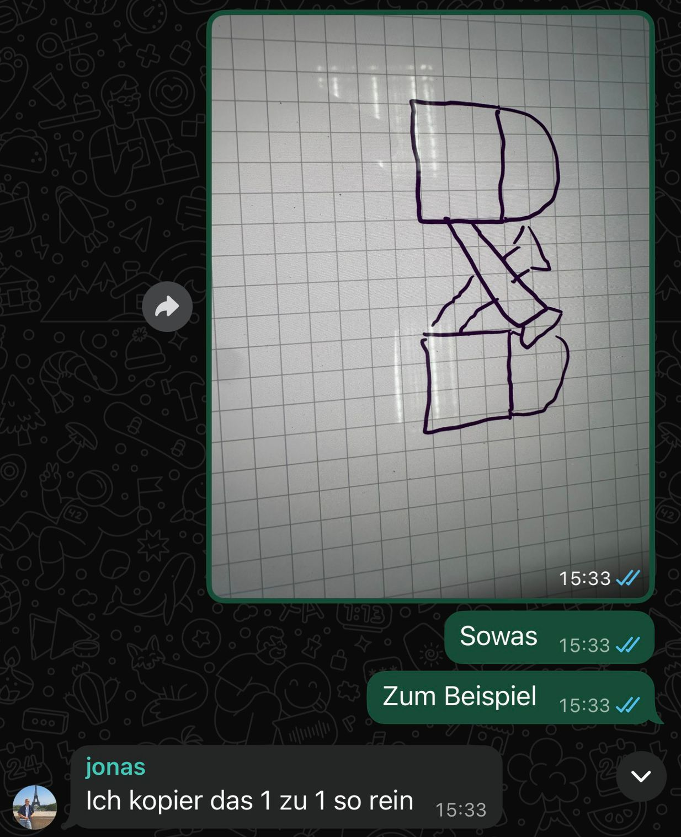



Presentation Layer - Designprozess

Slide 24
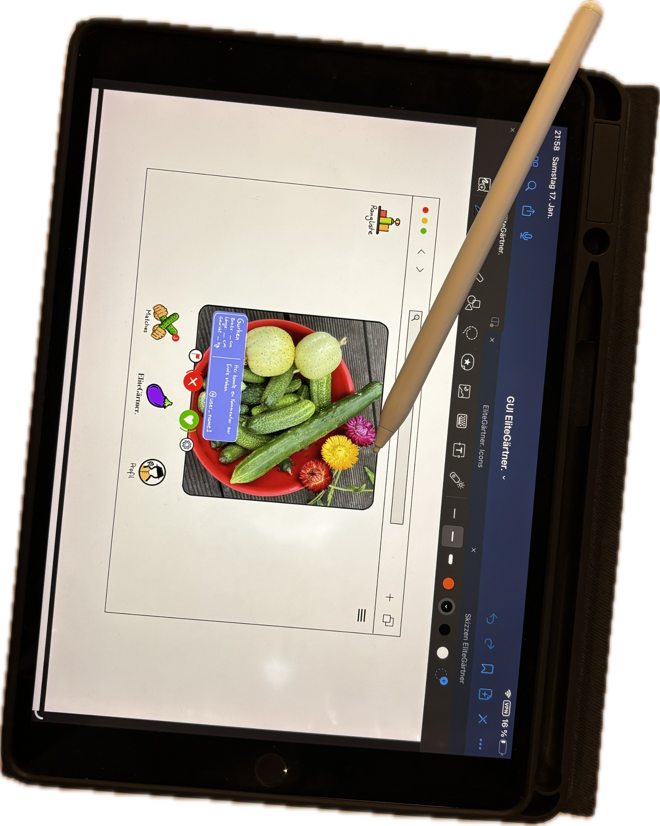
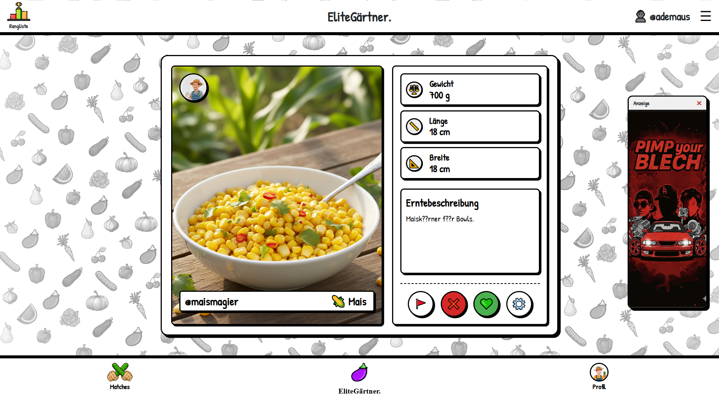
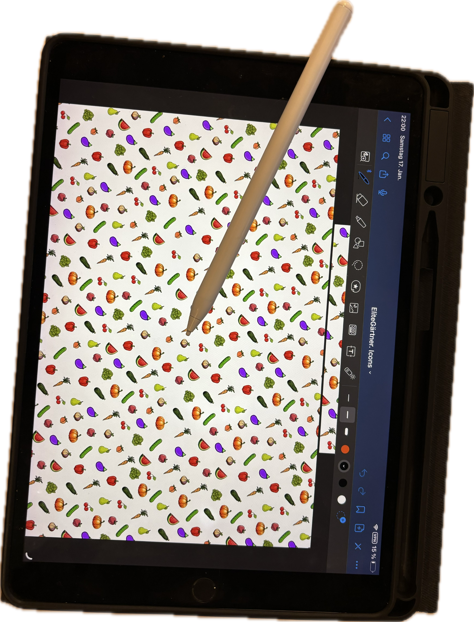
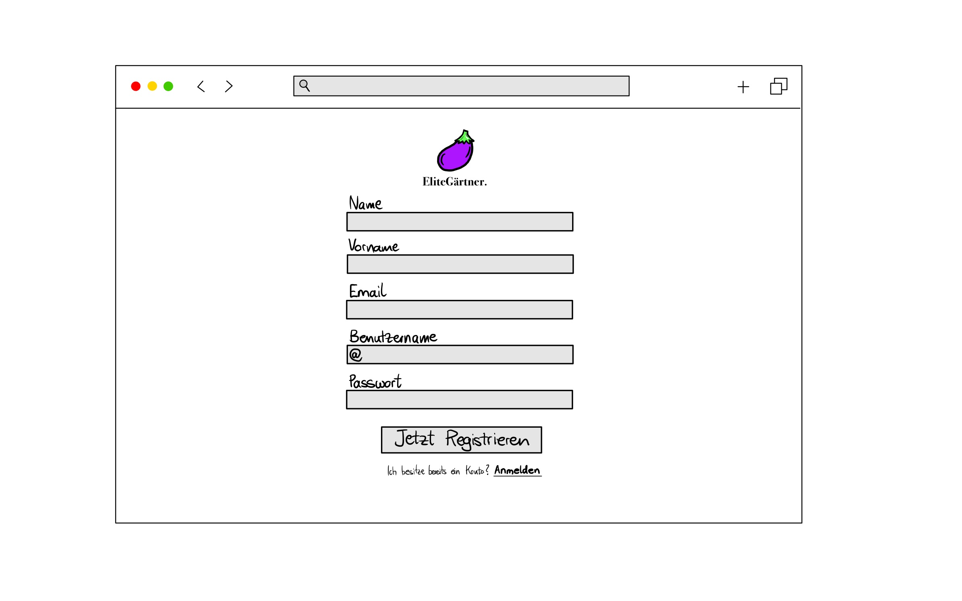
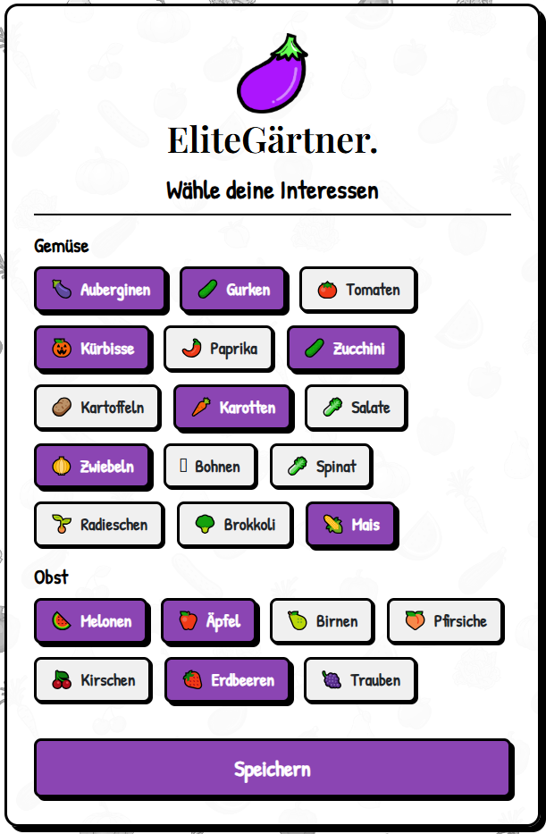
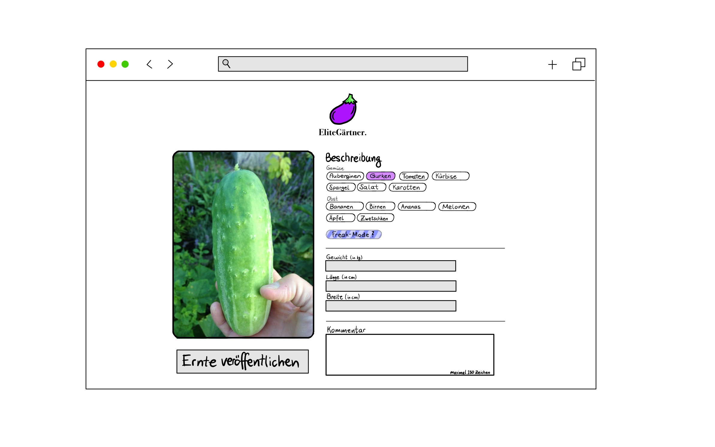
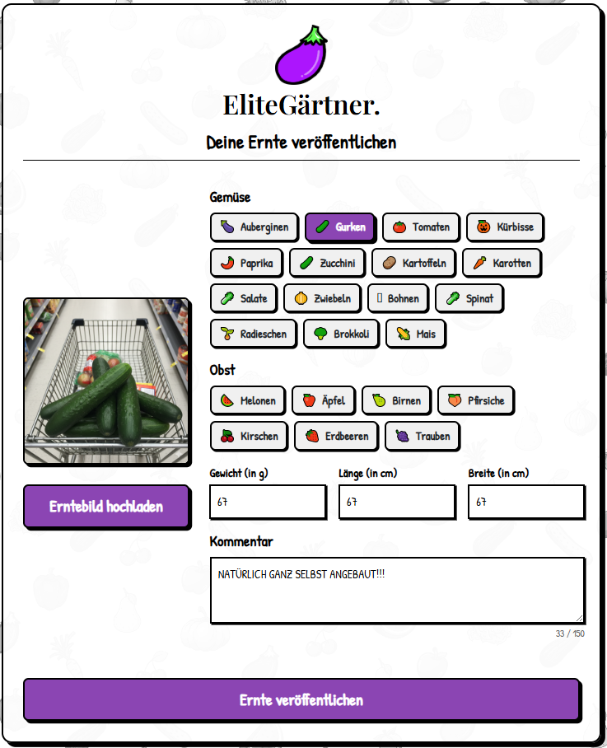
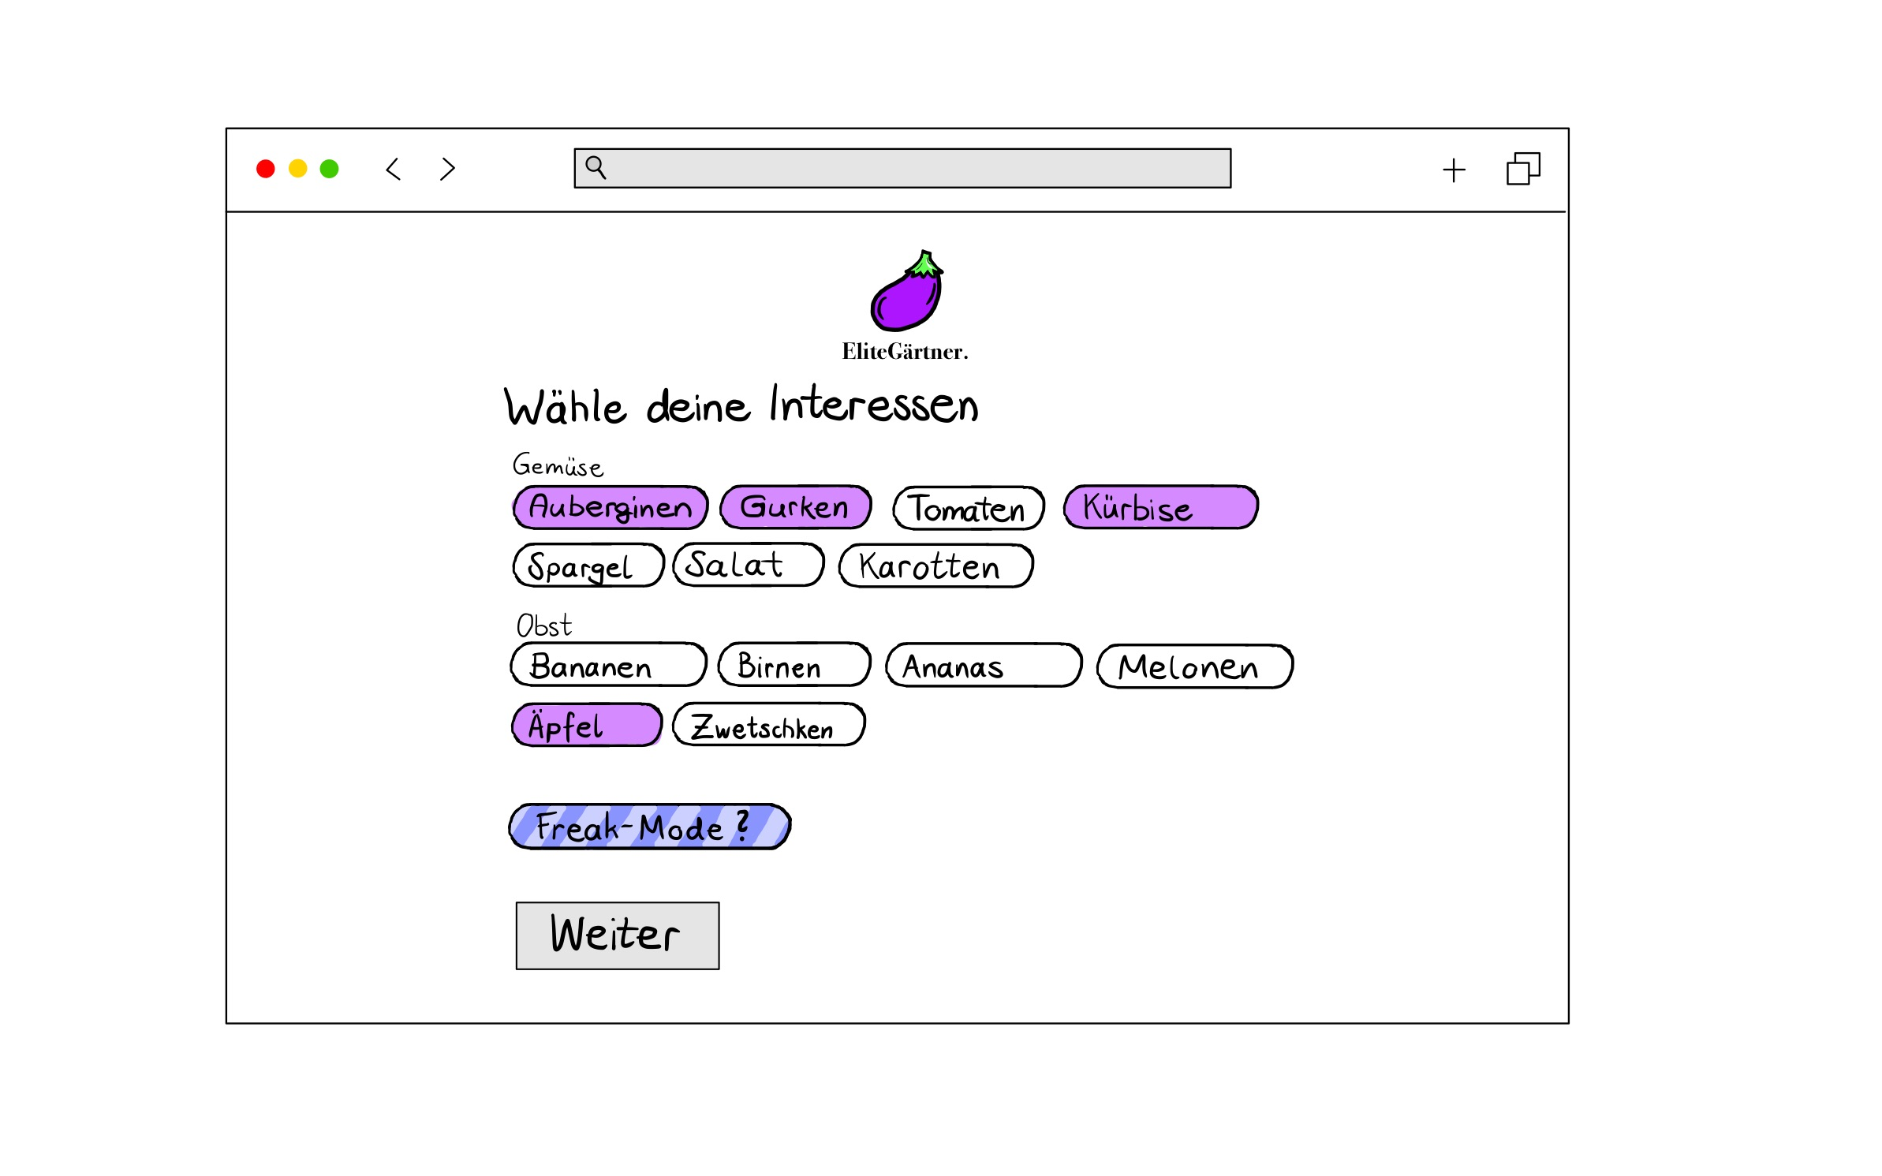
Presentation Layer - Designprozess

Slide 25
Presentation Layer - Designprozess
Orientierung an anderen großen (Web-)Apps
Nutzung gängiger UI-/UX-Konventionen
z.B.: Fixe Hauptnavigation (Icons statt Text für schnellere Erfassung)
Visuelle Hierarchie (am Beispiel Startseite)
Zentrales Element immer der Content (Erntebild)
Sekundäre Informationen (Größe, Gewicht, Beschreibung) klar rechts angeordnet
Aktionen (Like / Dislike) visuell hervorgehoben und farbcodiert
Ziel?
Keine Erklärung nötig – die App erklärt sich selbst
Der Nutzer handelt intuitiv
> Startseite

Slide 26
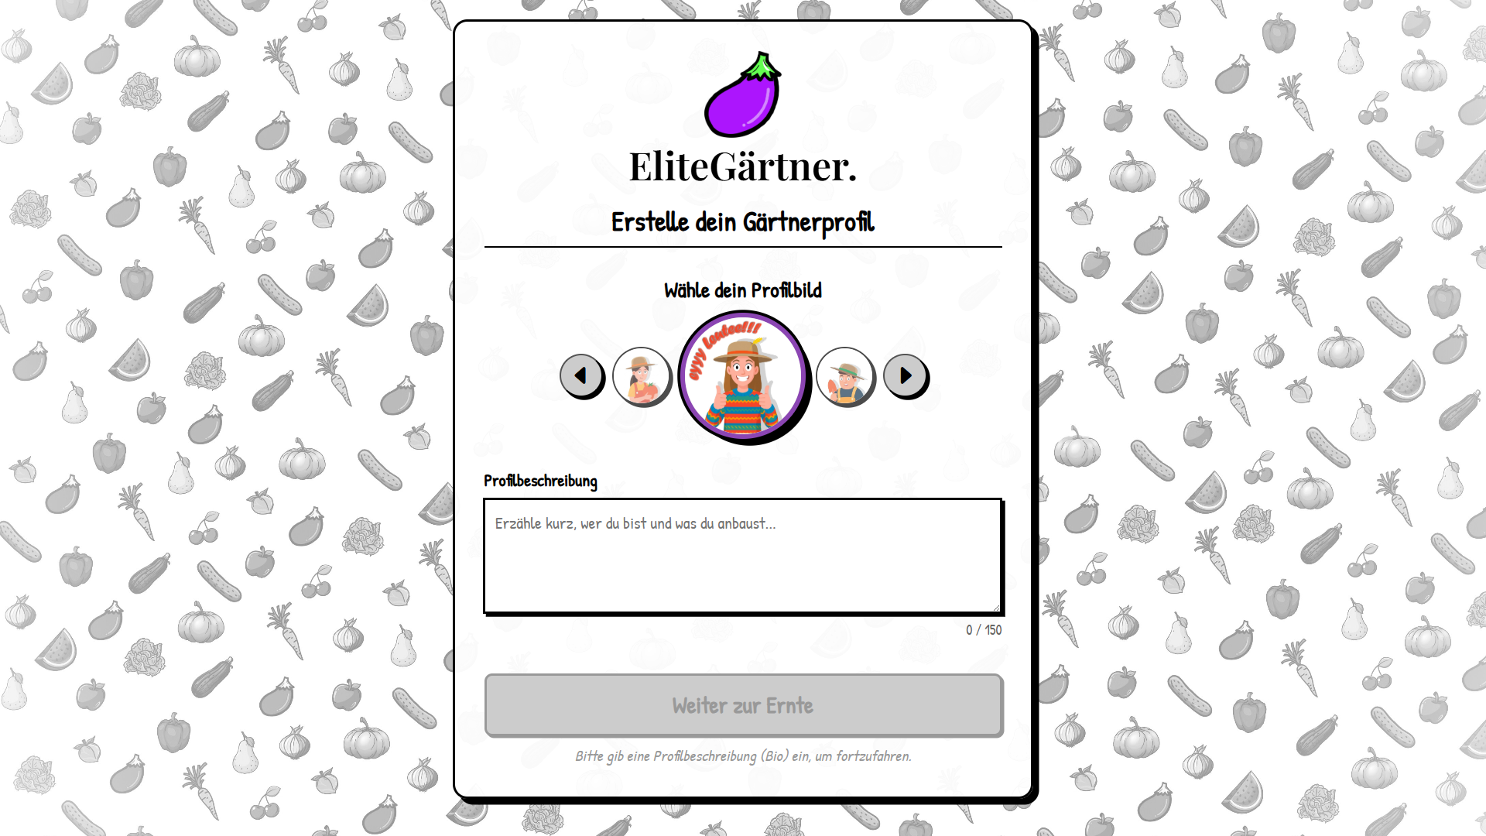
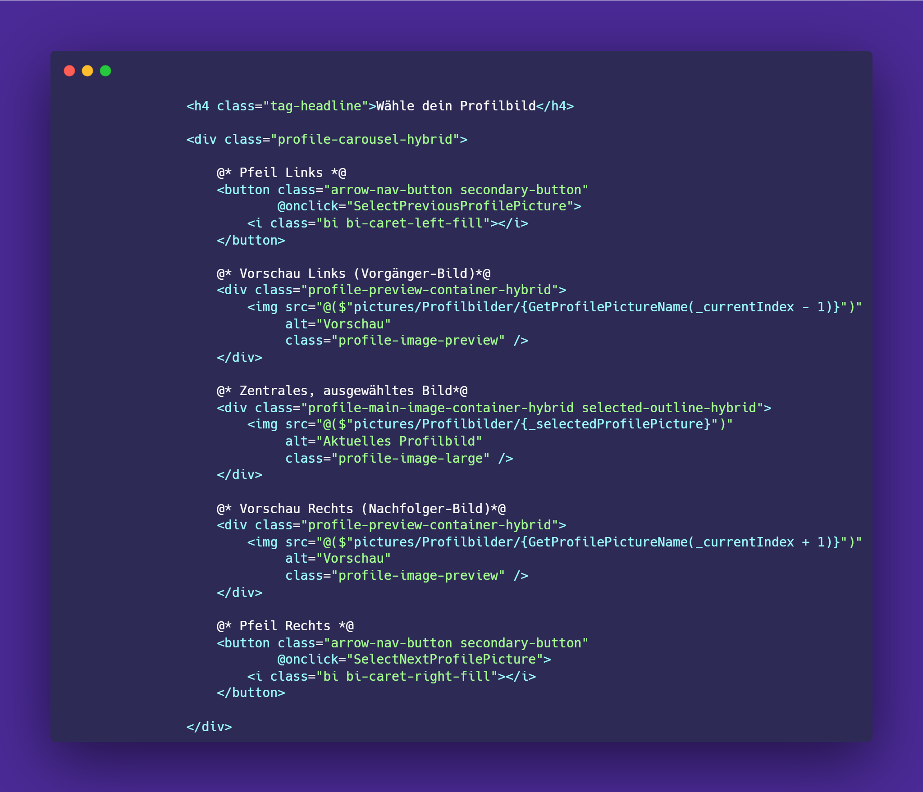
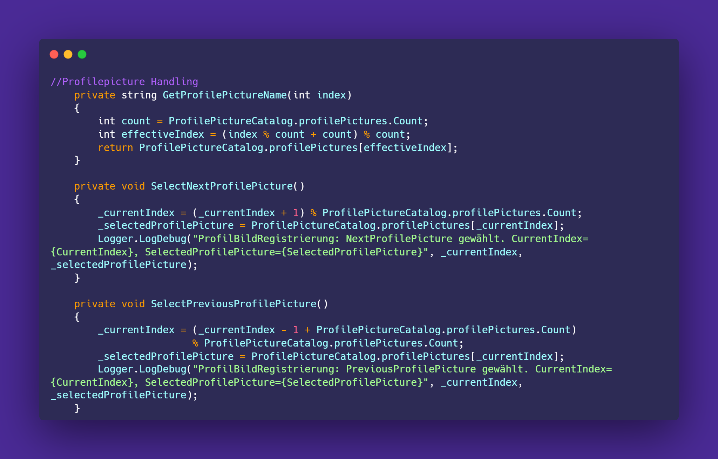
Presentation Layer - Designprozess

Slide 27
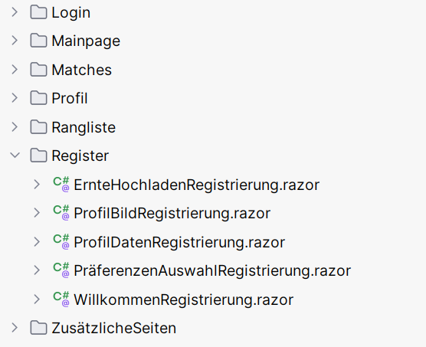
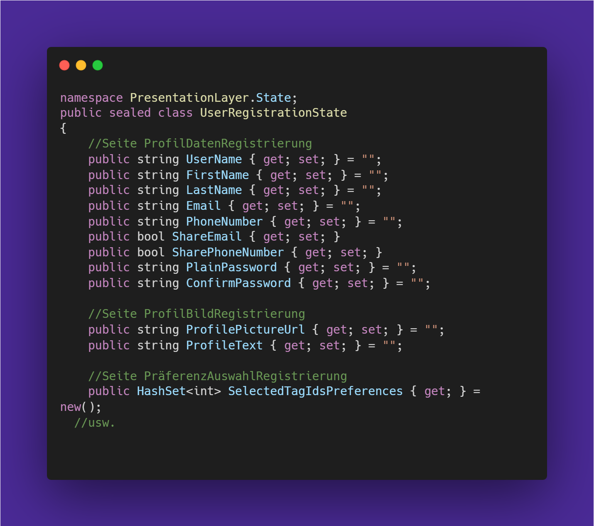
Presentation Layer
Wie speichere ich Daten zwischen verschiedenen Seiten?
Notes:
Registrierung auf verschiedene Seiten verteilt (Übersicht für User und Progammierer, viele Features)
Problem: Was passiert wenn Abbruch (schließt Tab bsp…)
Hilfsklasse UserRegistrationState, die für jede Verbindung alles speichert (läuft im Presentation Layer)
Ob dass denn gut funktioniert schauen wir uns jetzt an

Slide 28
Vorstellung der Software

